Slide 1
编译原理大作业
2020.11

Slide 2
目录 Contents
1
词法分析讲评
2
语法分析

Slide 3
目录 Contents
一、词法分析讲评

Slide 4
禁止抄袭
严格禁止抄袭

Slide 5
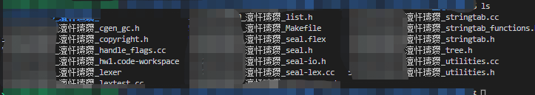
命名
格式要求
请将所有代码文件（make clean后的所有文件），放在一个名为学号的文件夹下，然后将文件夹打包为.tar（或.rar,.zip）再上传，切勿多层目录嵌套、起名为hw1等其他、不加文件夹就打包

Slide 6
词法分析难点
Linux开发环境和IDE
Vmware+VScode
Makefile和g++编译器的错误问题（略）
Flex规则编写&正则表达式
行号定位
字符串处理（转义）
十六进制转十进制数
符号表的使用

Slide 7
Linux开发环境和IDE
网络环境
是什么，为什么
Linux的使用
长期学习，希望大家勤于使用搜索引擎
图书馆能够上Google

Slide 8

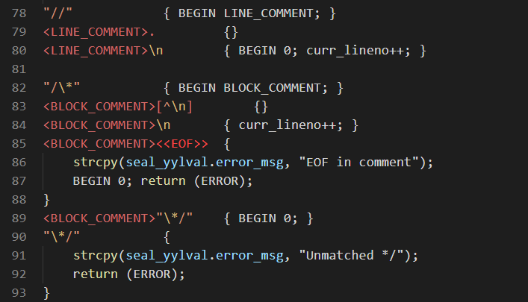
可行解决方案之注释处理

Slide 9
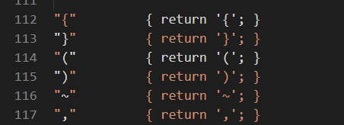
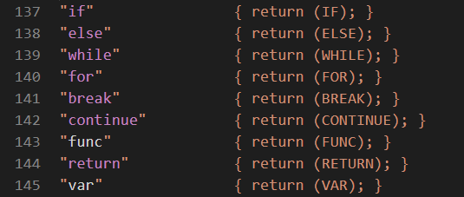
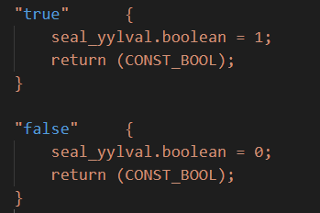
可行解决方案之单字符号和关键字
部分单字符号
部分关键字
布尔常量

Slide 10
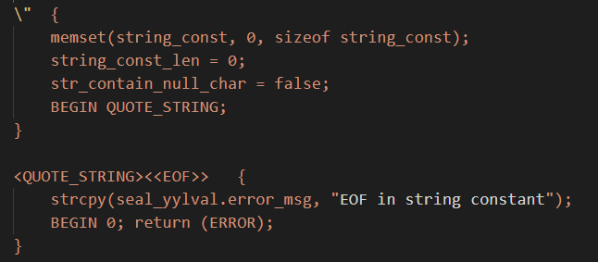
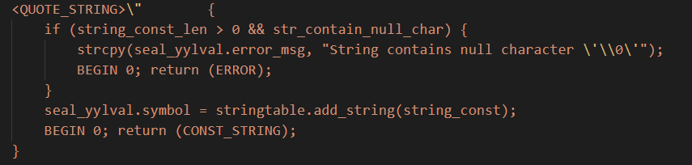
可行解决方案之双引号字符串I
双引号字符串起始
字符串遇到文件结束
字符串之结束

Slide 11
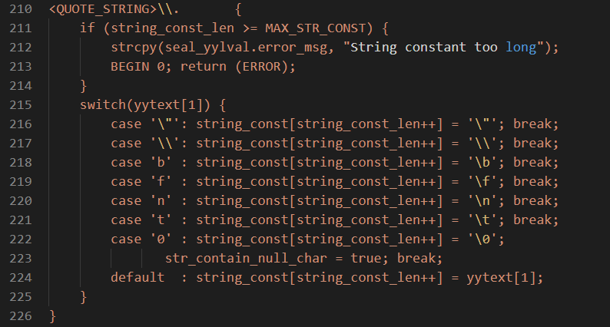
可行解决方案之双引号字符串II
转义字符之处理

Slide 12
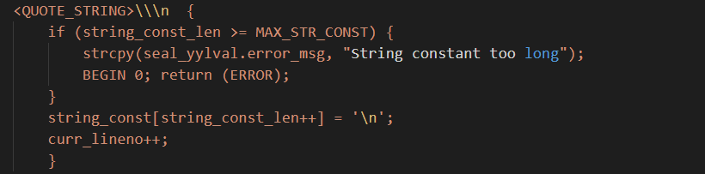
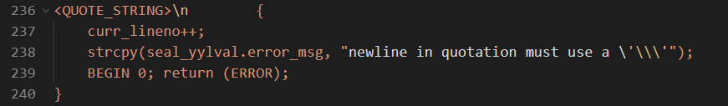
可行解决方案之双引号字符串III
行末加转义符才可换行
双引号字符串不可空行

Slide 13
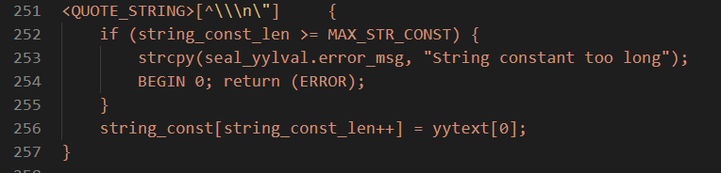
可行解决方案之双引号字符串IV
其他任意合法字符

Slide 14
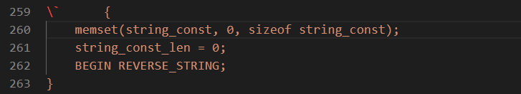
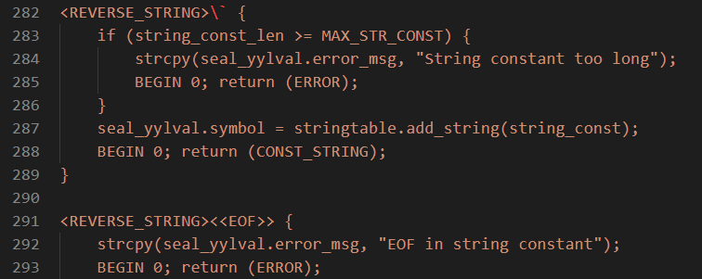
可行解决方案之反撇号字符串I
反撇号开始
反撇号结束
字符串遇到EOF

Slide 15
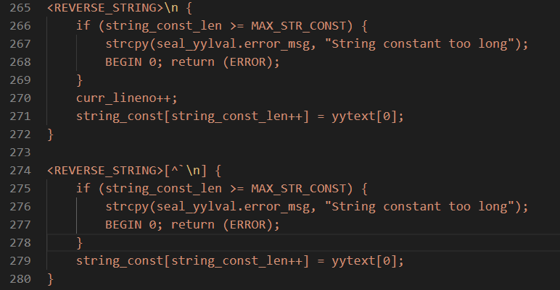
可行解决方案之反撇号字符串II
换行符处理
其他字符处理

Slide 16
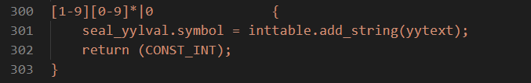
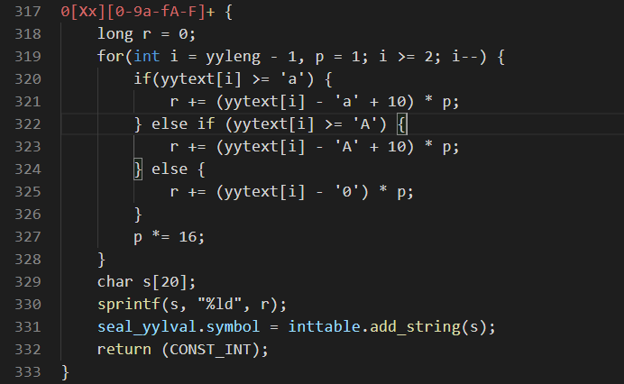
可行解决方案之整型
十进制
十六进制

Slide 17
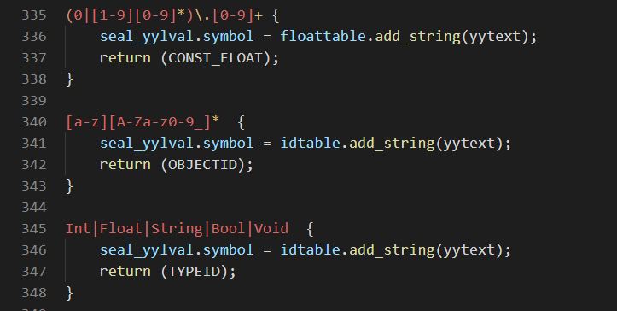
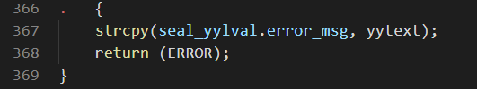
可行解决方案之其他
浮点数
标识符
类型
其他

Slide 18
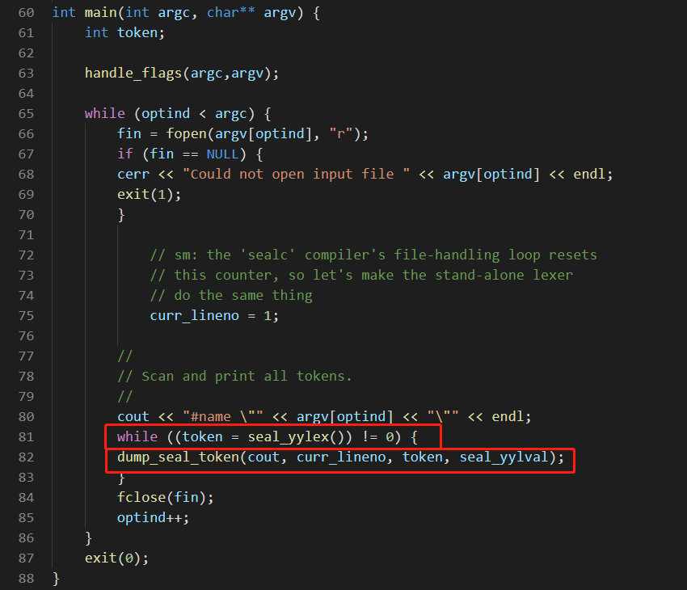
符号表

Slide 19
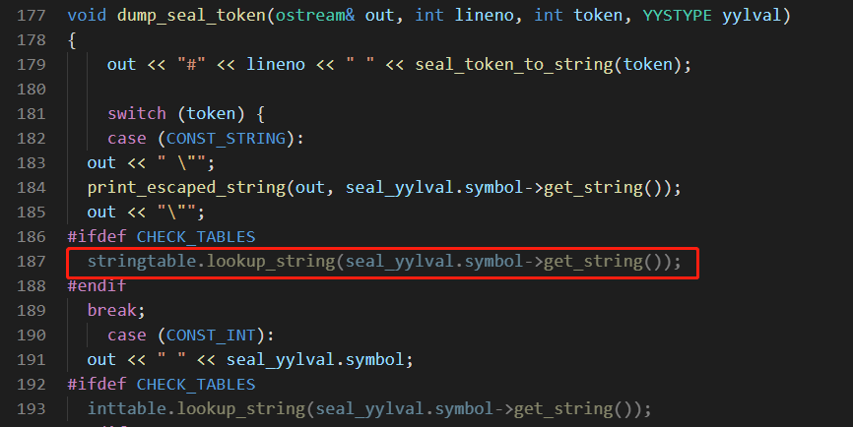
符号表

Slide 20
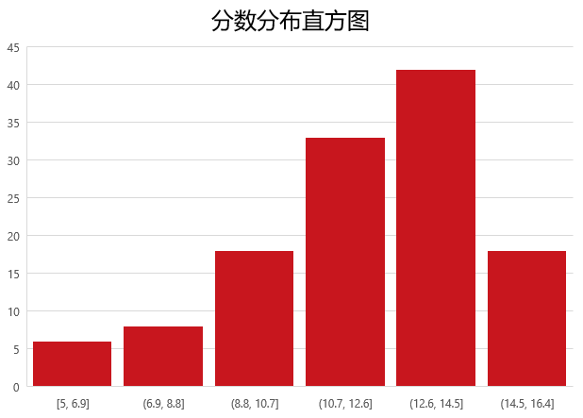
作业情况
15个样例
均分 | 11.792
众数 | 13
中位数 | 12

Slide 21
目录 Contents
二、语法分析

Slide 22
作业说明
词法分析（已完成即seal-lex.cc）
提取出词语（例如关键字，字符串等）
语法分析（本次作业）
按照一定的文法，将词语按顺序规约到一棵语法树
但是不做类型检查，变量作用域分析等，仅仅构造一个语法树
语义分析（下次作业）
根据给定的语法树，进行各种静态语义检查，例如变量作用域、类型等

Slide 23
语法树
IfStmt
Condition(Expr)
Body(stmtBlock)
Stmt
Gt(Expr)
Object(Expr)
x
Int_Const(Expr)
2
Assign(Expr)
Object(Expr)
x
add(Expr)
Object(Expr)
x
Int_const(Expr)
1
if x > 2 {
x = x + 1;
}

Slide 24
提供的资料
实验手册
语法树代码包（如何构造树节点，参数等）
README.md文件
Seal语法手册（提供了语法的形式定义）

Slide 25
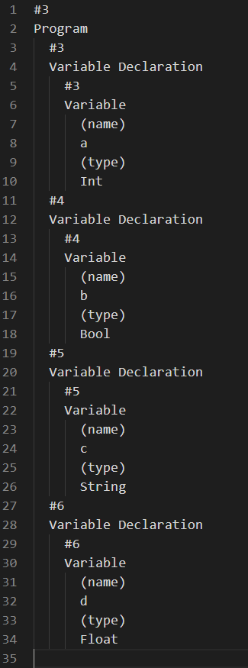
输出
程序的输出，是自树根节点自顶向下递归的输出整个树的内容

Slide 26
bison
bison规则文件需要同学们在seal.y中编写规则，需要添加
非终结符定义
运算符优先级定义
规约规则
仍然有bison手册可以参考。

Slide 27
编写及测试方法
本次作业主要针对seal.y，填补相关的空白，同样如果需要的话也可以修改附加代码内的任意文件
当把seal.y编写完毕后，可以随时在当前目录下运行make parser指令，生成./ parser文件，该文件即为语法分析器
用./ parser <要测试的文件>， 即可输出结果

Slide 28
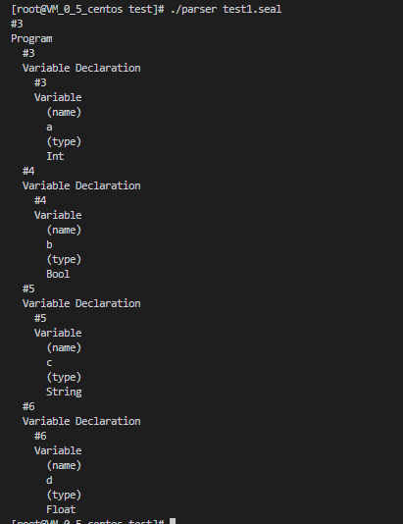
编写及测试方法

Slide 29
提交方式
仅提交所有源代码文件（不包括测试和.o文件）
需要将这些文件打包（推荐tar），标明自己的学号和姓名，在截止日期（11.29 23:59）前上传至canvas。

Slide 30
Q&A

Slide 31
谢谢大家！

